Slide 1
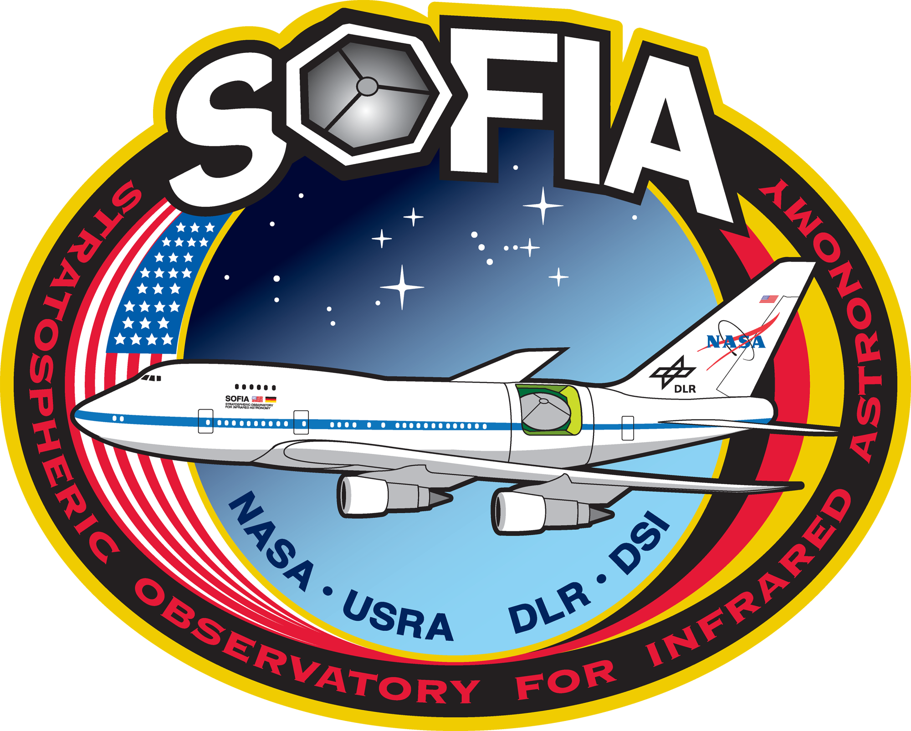
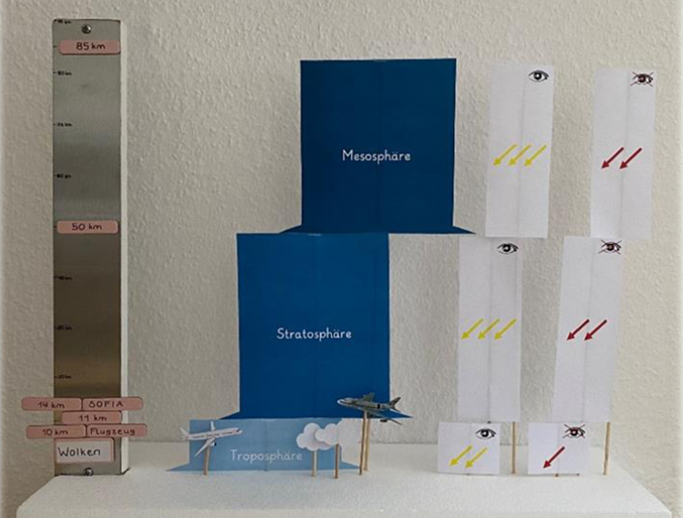







SOFIA Stratosphären Observatorium Für Infrarotastronomie
Atmosphärenmodell
Anleitung zum selbst bauen
für Lehrkräfte + Arbeitsblatt
Diese Präsentation „SOFIA Atmosphärenmodell – Anleitung zum selbst bauen für Lehrkräfte + Arbeitsblatt“ ist lizenziert unter Creative Commons Namensnennung - Weitergabe unter gleichen Bedingungen 4.0 International (CC BY SA 4.0). Sämtliche Bilder sind ebenfalls lizensiert unter CC BY SA 4.0. Diese Lizenz erstreckt sich nicht auf Logos und anders lizenzierte Inhalte Dritter.
CC BY-SA 4.0
Konzept und Gestaltung:
Inga Gryl, Alexandra Stelten und Annika Weber
(Universität Duisburg-Essen)

Slide 2
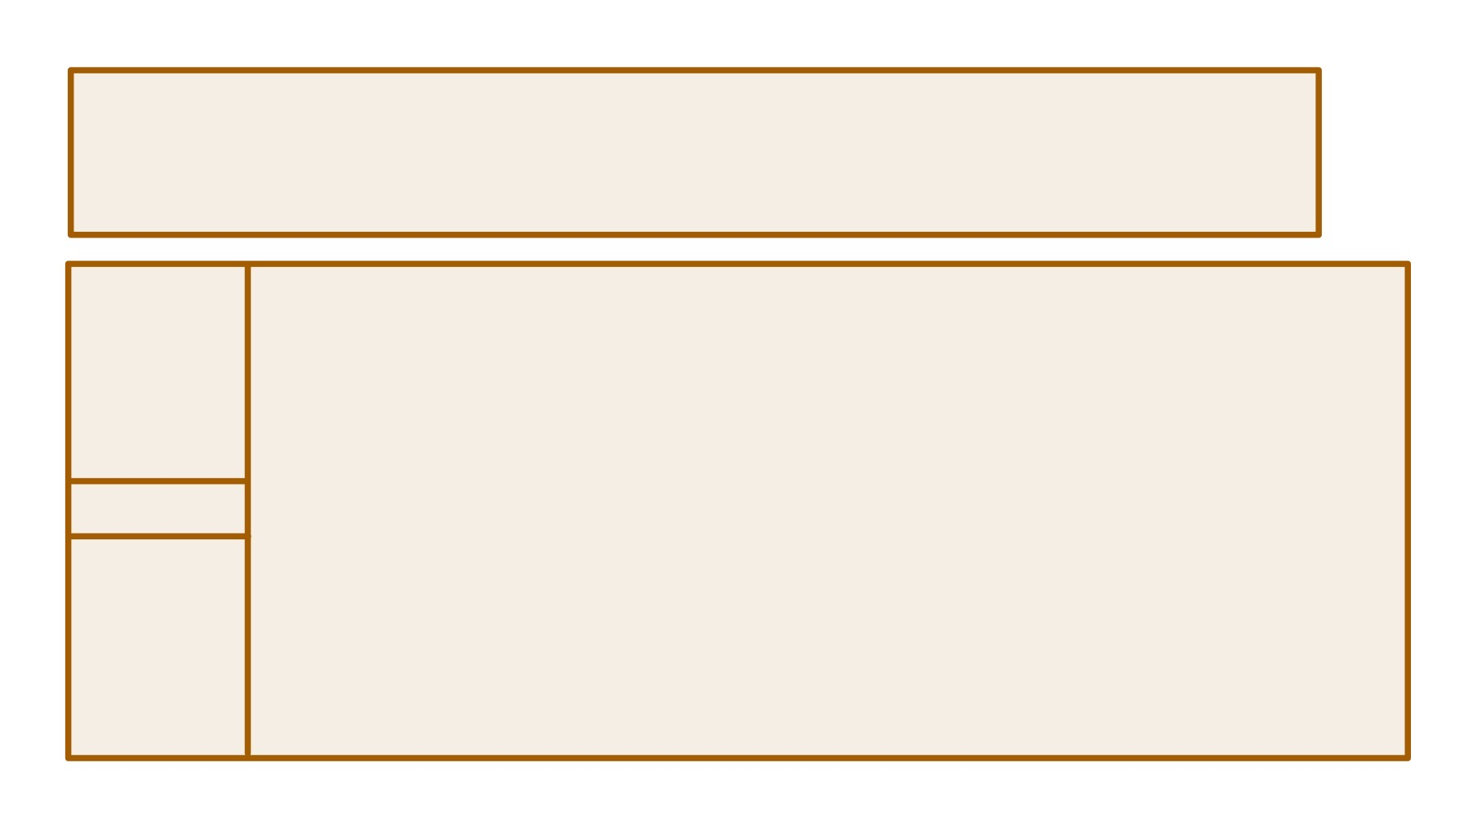
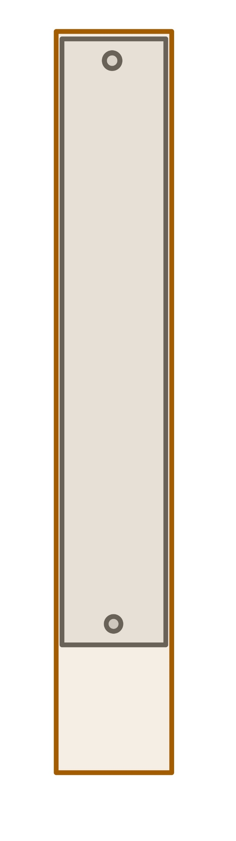
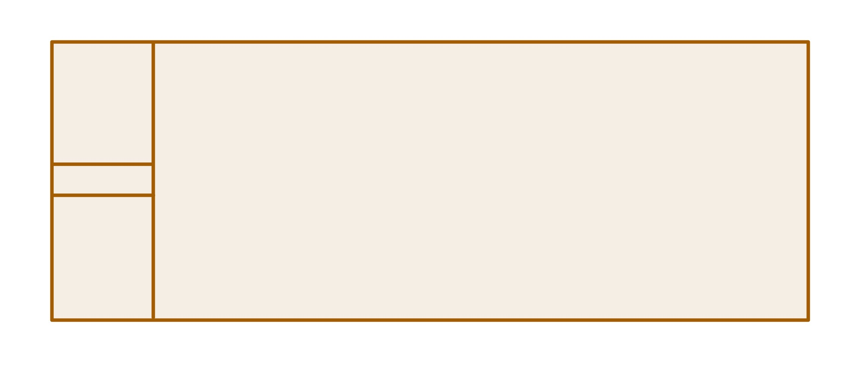
SOFIA Stratosphären Observatorium Für Infrarotastronomie
Bauanleitung Atmosphärenmodell
I. Grundgerüst
Materialliste:
aus Mitteldichter Faserplatte (MFD- Platte):
  1x (18 cm x 45 cm)
  2x (8 cm x 5 cm)
  1x (41,9 cm x 5 cm)
Magnetleiste (35cm x 5cm) mit Schrauben
3x Metallverbindung und 6x Schrauben
Montagekleber, Styroporkleber
Styropor (5cm x 45cm x 18cm)
Werkzeugliste
Kreissäge oder Handsäge
(elektrischer) Styroporschneider
Schraubenzieher
Permanentstift fein
1.
Sägen Sie die MFD- Platte zu einer Platte (45 cm x 18 cm), einer Leiste (41,9 cm x 5 cm) und zwei weiteren Stücken
(8 cm x 5 cm).
2.
Schrauben Sie die Magnetleiste an der zugeschnitten Leiste mit den beiliegenden Schrauben an. Fangen Sie oben an, sodass das Brett unten weiterhin sichtbar bleibt.
3.
Legen Sie die zwei 5x8 Stücke links mit der langen Seite an das vor Ihnen liegende Brett, dessen lange Seite zu Ihnen zeigt.
Zwischen die beiden Stücke positionieren Sie die Leiste – hochkant.

Slide 3
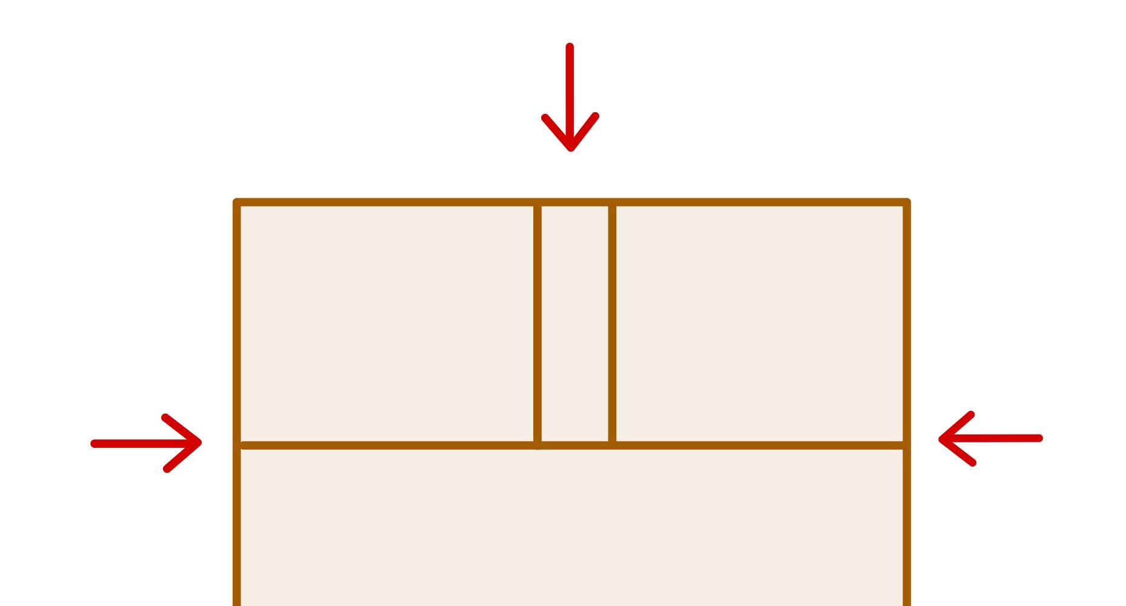
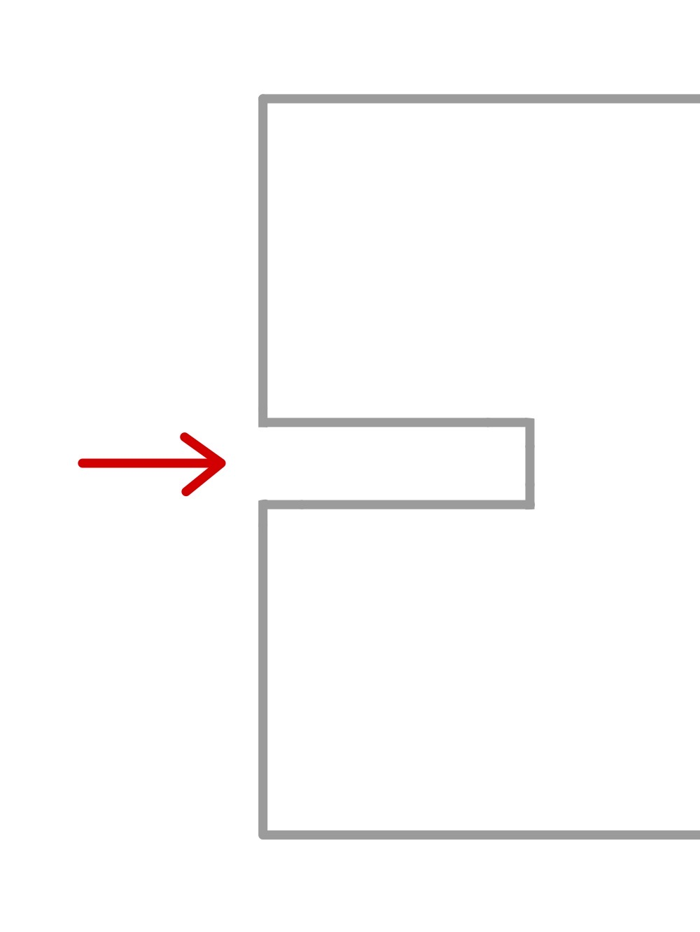
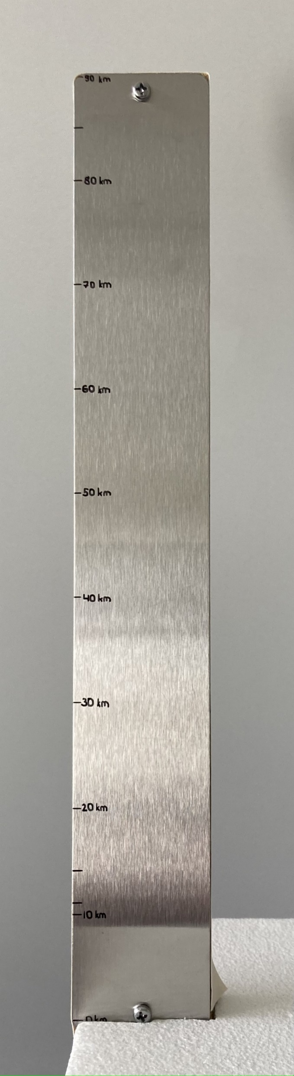
4.
Alle Bauteile werden mit Montagekleber zusammengefügt.
5.
Um das Modell zu fixieren, schrauben Sie an den Übergängen zwischen Brett und den einzelnen Stücken jeweils eine Metallverbindung an.
6.
Nehmen Sie die Styroporplatte und legen Sie diese mit der langen Seite vor sich hin. Schneiden Sie an der linken kurzen Seite mittig ein 5 cm x 1,9 cm großes Stück heraus. Dieser Platz wird später für die Magnetleiste benötigt.
7.
Beschriften Sie die Magnetleiste. Gehen Sie wie folgt vor:
Beschriften Sie die Leiste ganz oben mit einer Höhe von 90 km. Fangen Sie unten bei 0 km an und markieren Sie die 10 km in einem Abstand von 3,8 cm. Bei den weiteren Kilometerangaben gehen sie genauso vor. 10 km entsprechen 3,8 cm.
Zeichnen Sie auch Striche bei folgenden Kilometerangaben. Die entsprechende Zahl wird allerdings nicht daneben geschrieben! → 11 km, 14 km, 85 km

Slide 4
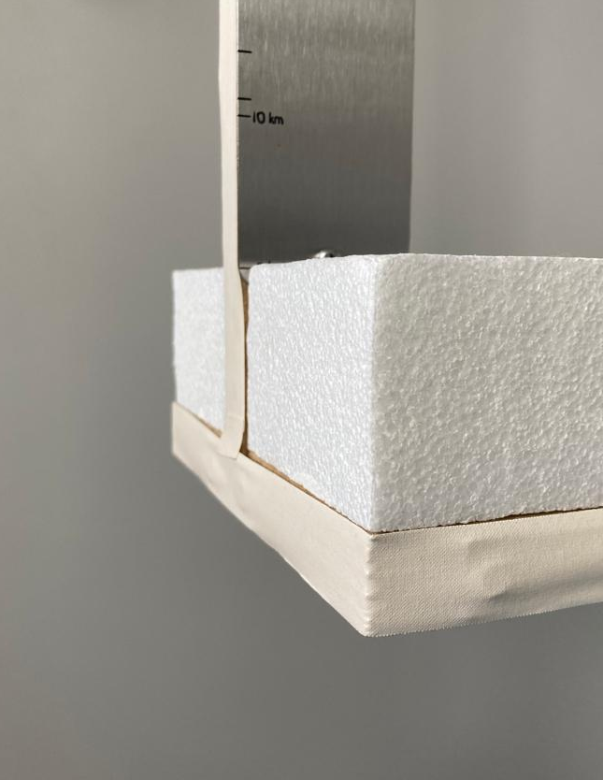
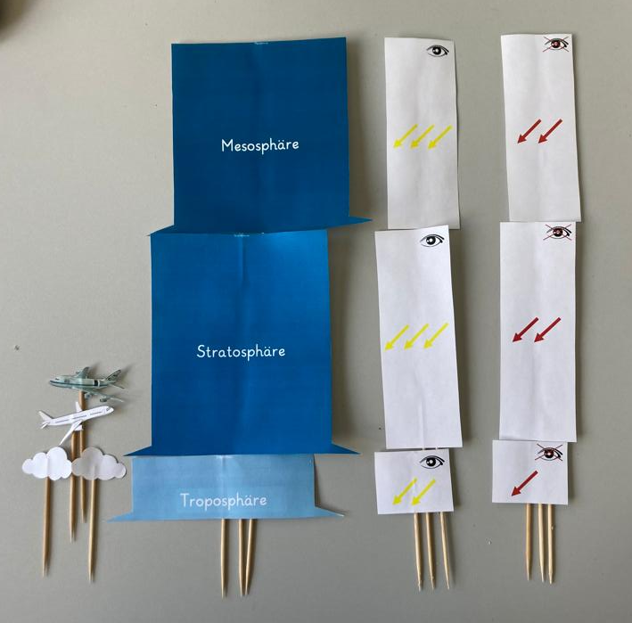
8.
Kleben Sie die Styroporplatte mit der entsprechenden Einsparung auf der linken Seite auf die MDF-Platte. Verwenden Sie unbedingt einen lösungsmittelfreien Styroporkleber!
9.
Zur optischen Abrundung kann am Ende um die MDF-Platte herum ein weißes Klebeband angebracht werden.
II. Fertigstellung
Materialliste:
Holzspieße (40 cm Länge – werden individuell gekürzt)
Materialien aus dem Anhang
Magnetplättchen (4,5 cm x 1 cm)
Tesafilm
Schere
Bleistift
10.
Drucken und schneiden Sie die entsprechenden Materia-lien (Schilder der Atmos-phären-schichten, Wolken, Flugzeuge, Schilder der Wellenlängen) aus.
11.
Befestigen Sie die ausgeschnittenen Materialien an den Holzspießen. Gehen Sie aufgrund der unterschiedlichen Kilometerangaben (und dement-sprechend verschiedener Längen der Spieße) folgendermaßen vor:

Slide 5
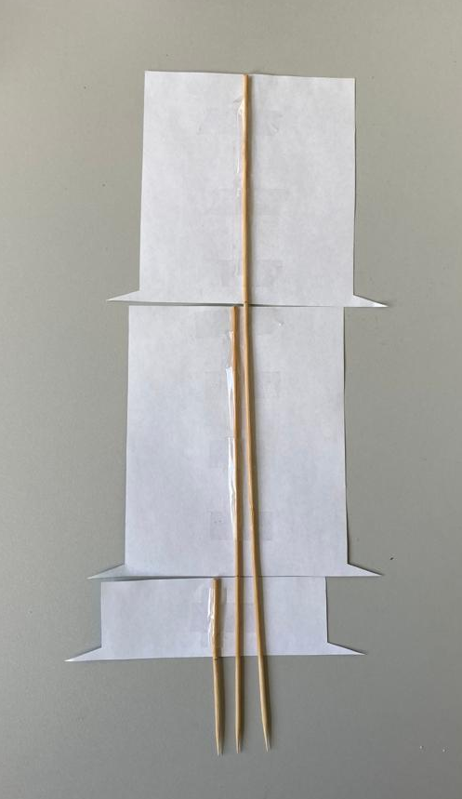
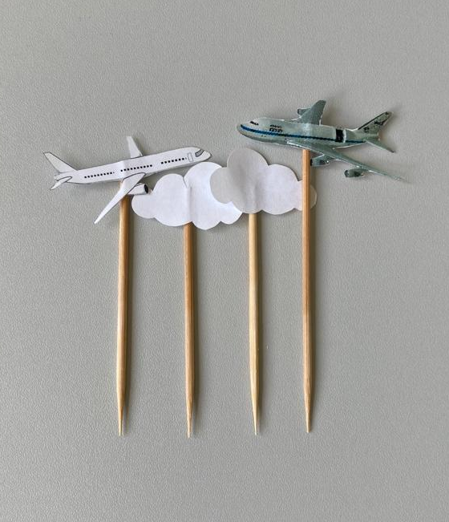
i.
Legen Sie die Schilder der Troposphäre, Stratosphäre und Mesosphäre verkehrtherum übereinander. Legen Sie nun drei Holzspieße so darauf, dass die Spitze von jedem Spieß 5 cm unten herausschauen.
ii.
Markieren Sie mit einem Stift die Stelle am Holzspieß, wo die Oberseite der Schicht liegt. Kürzen Sie den Holzspieß an der entsprechenden Stelle für jedes Schild und befestigen Sie die Holzspieße mit Tesafilm am Schild.
iii.
Gehen Sie analog für die Wellenlängen-Schilder vor.
iv.
Für die Wolken messen Sie 7,5 cm von der untersten Spitze des Spießes ab und markieren Sie dort einen
Punkt. Entfernen Sie den Teil oberhalb der Markierung. Befestigen Sie nun jeweils die Wolken am oberen Teil.
Gehen Sie ebenso für das Verkehrsflugzeug (Markierung bei 8 cm) und für SOFIA (Markierung bei 9 cm) vor.

Slide 6
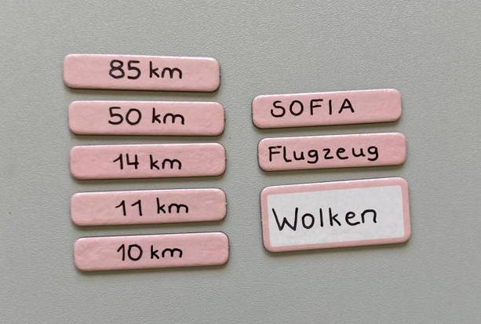

12.
Beschriften Sie die Magnet-plättchen mit folgenden Angaben:
10 km, 11 km, 14 km, 50 km,
85 km, SOFIA, Flugzeug, Wolken
13.
Der konkrete Aufbau des Modells, durch das Einstecken der vorbereiteten Holzspieße, wird mit den Kindern gemeinsam erarbeitet. Das fertig gesteckte Modell sollte letztlich wie folgt aussehen:
Anmerkung:
SOFIA, das Stratosphären Observatorium Für Infrarot Astronomie, ist ein Gemeinschaftsprojekt des Deutschen Zentrums für Luft- und Raumfahrt e.V. (DLR; Förderkennzeichen 50OK0901, 50OK1301, 50OK1701 und FKZ 50 OK 2002 und der National Aeronautics and Space Administration (NASA). Es wird auf Veranlassung des DLR mit Mitteln des Bundesministeriums für Wirtschaft und Klimaschutz (BMWK) aufgrund eines Beschlusses des Deutschen Bundestages und mit Mitteln des Landes Baden-Württemberg und der Universität Stuttgart durchgeführt. Der wissenschaftliche Betrieb wird auf deutscher Seite vom Deutschen SOFIA Institut (DSI) der Universität Stuttgart koordiniert, auf amerikanischer Seite von der Universities Space Research Association (USRA).
Das Material wurde mit Unterstützung der OER-Förderung der Universität Duisburg-Essen im Rahmen des Projekts AstrOER in Open Educational Resources überführt.

Slide 7
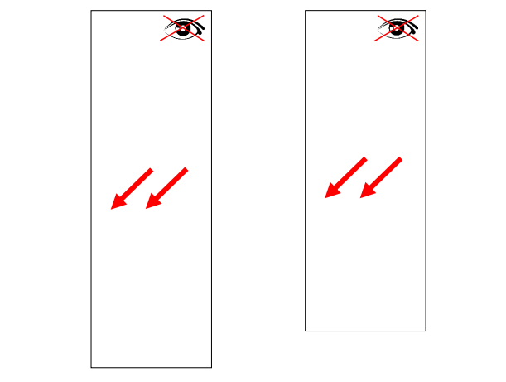

Slide 8
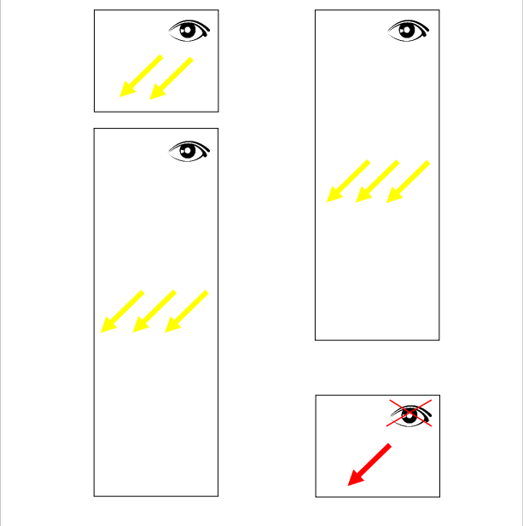

Slide 9
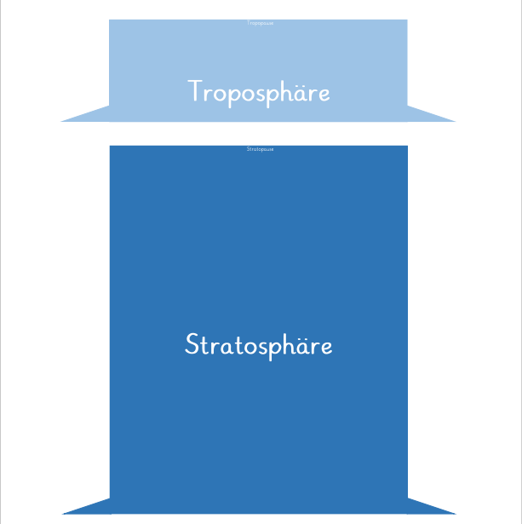

Slide 10
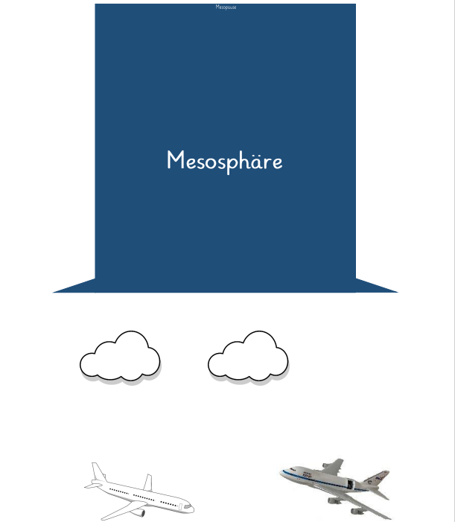

Slide 11
SOFIA Stratosphären Observatorium Für Infrarotastronomie
Arbeitsblatt zum Atmosphärenmodell
Auf dem Arbeitsblatt zum Atmosphärenmodell können die Schüler*innen ihre Ergebnisse aus der Arbeit mit dem Atmosphärenmodell festhalten.
Das Arbeitsblatt sollte wie folgt bearbeitet werden:
Schilder ausschneiden
Schilder an die richtige Stelle auf dem Arbeitsblatt kleben
Höhenangaben auf der Höhenskala (blauer Pfeil) ergänzen
Benötigtes Material:
pro Schüler*in je einen Ausdruck der nachfolgenden zwei Seiten („Schilder zum Ausschneiden“ und „AB zum Atmosphärenmodell“)
Schere
Kleber

Slide 12
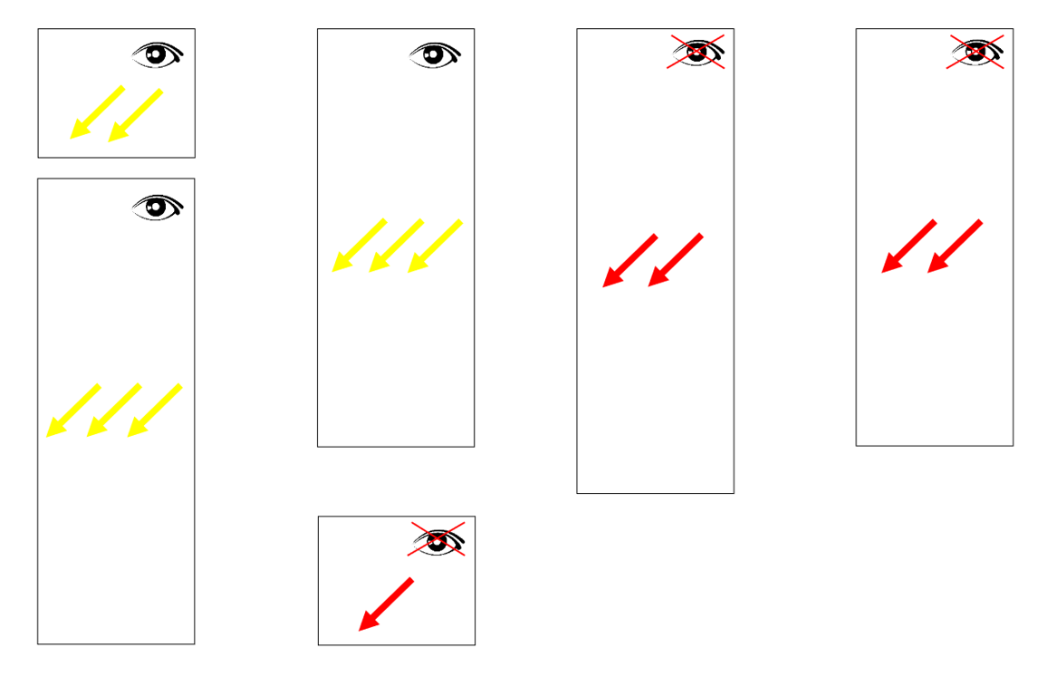
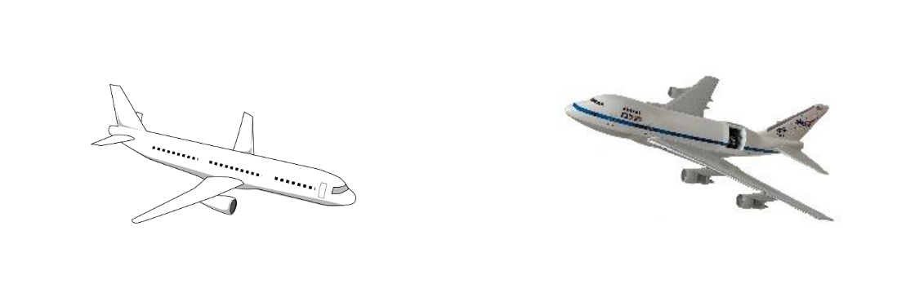
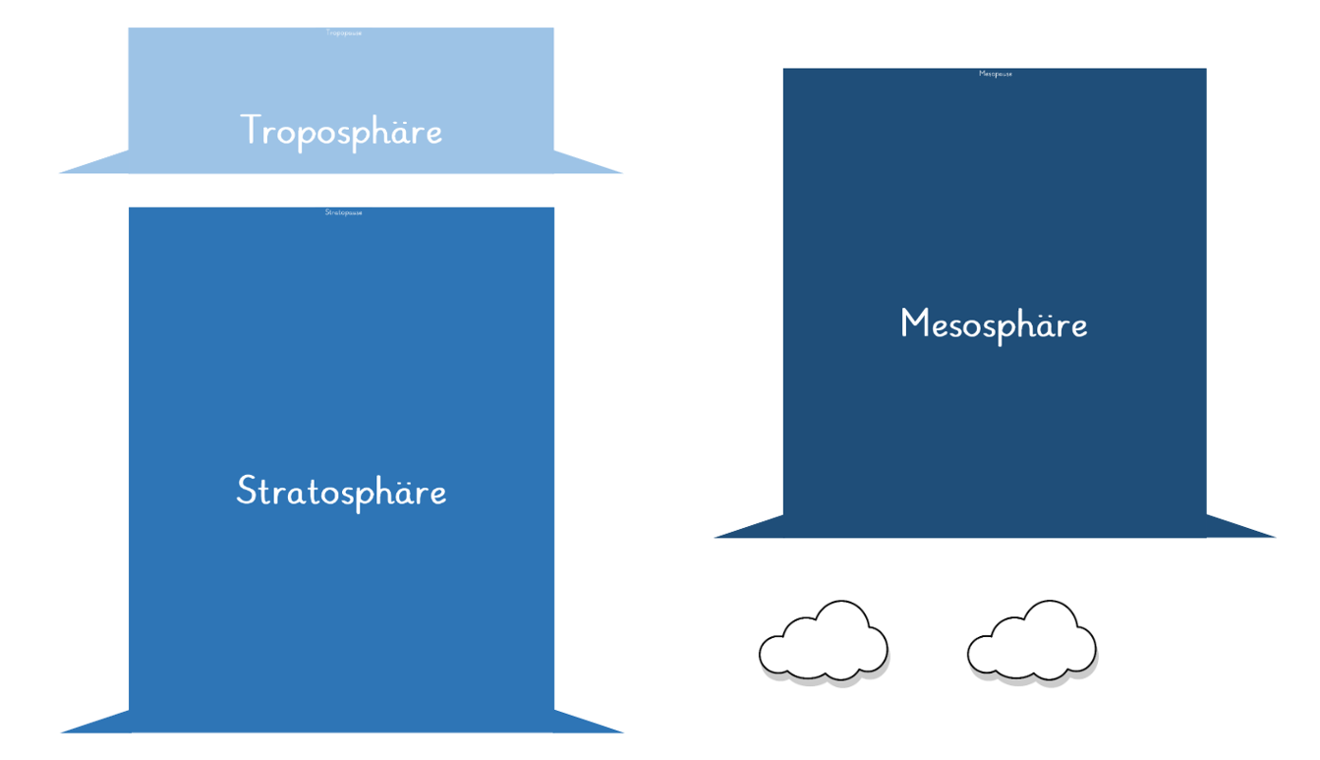
Schilder zum Ausschneiden

Slide 13
Höhe
SOFIA, andere Flugzeuge und Wetterwolken
Schichten der Atmosphäre
Erdboden
AB zum Atmosphärenmodell
Sichtbares Licht
Infrarotes Licht

